Slide 1
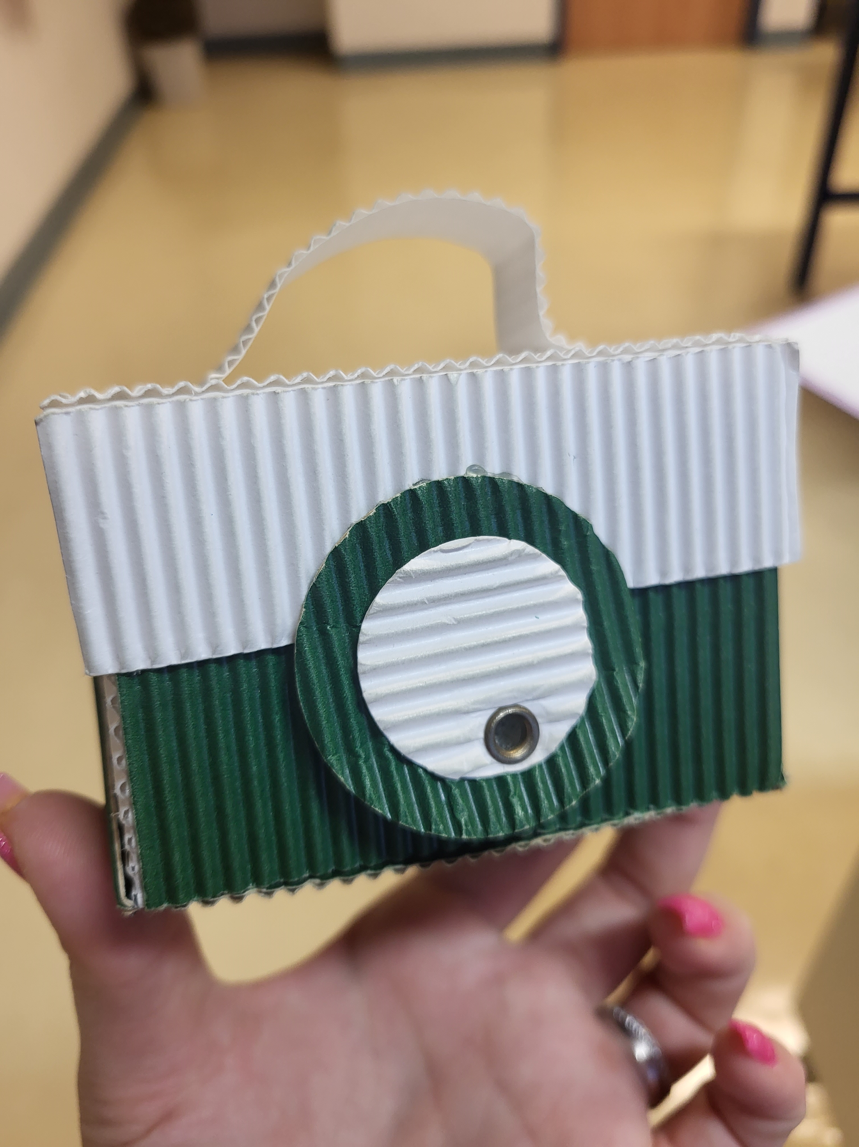
ŠKATLJICA IZ KARTONA

Slide 2
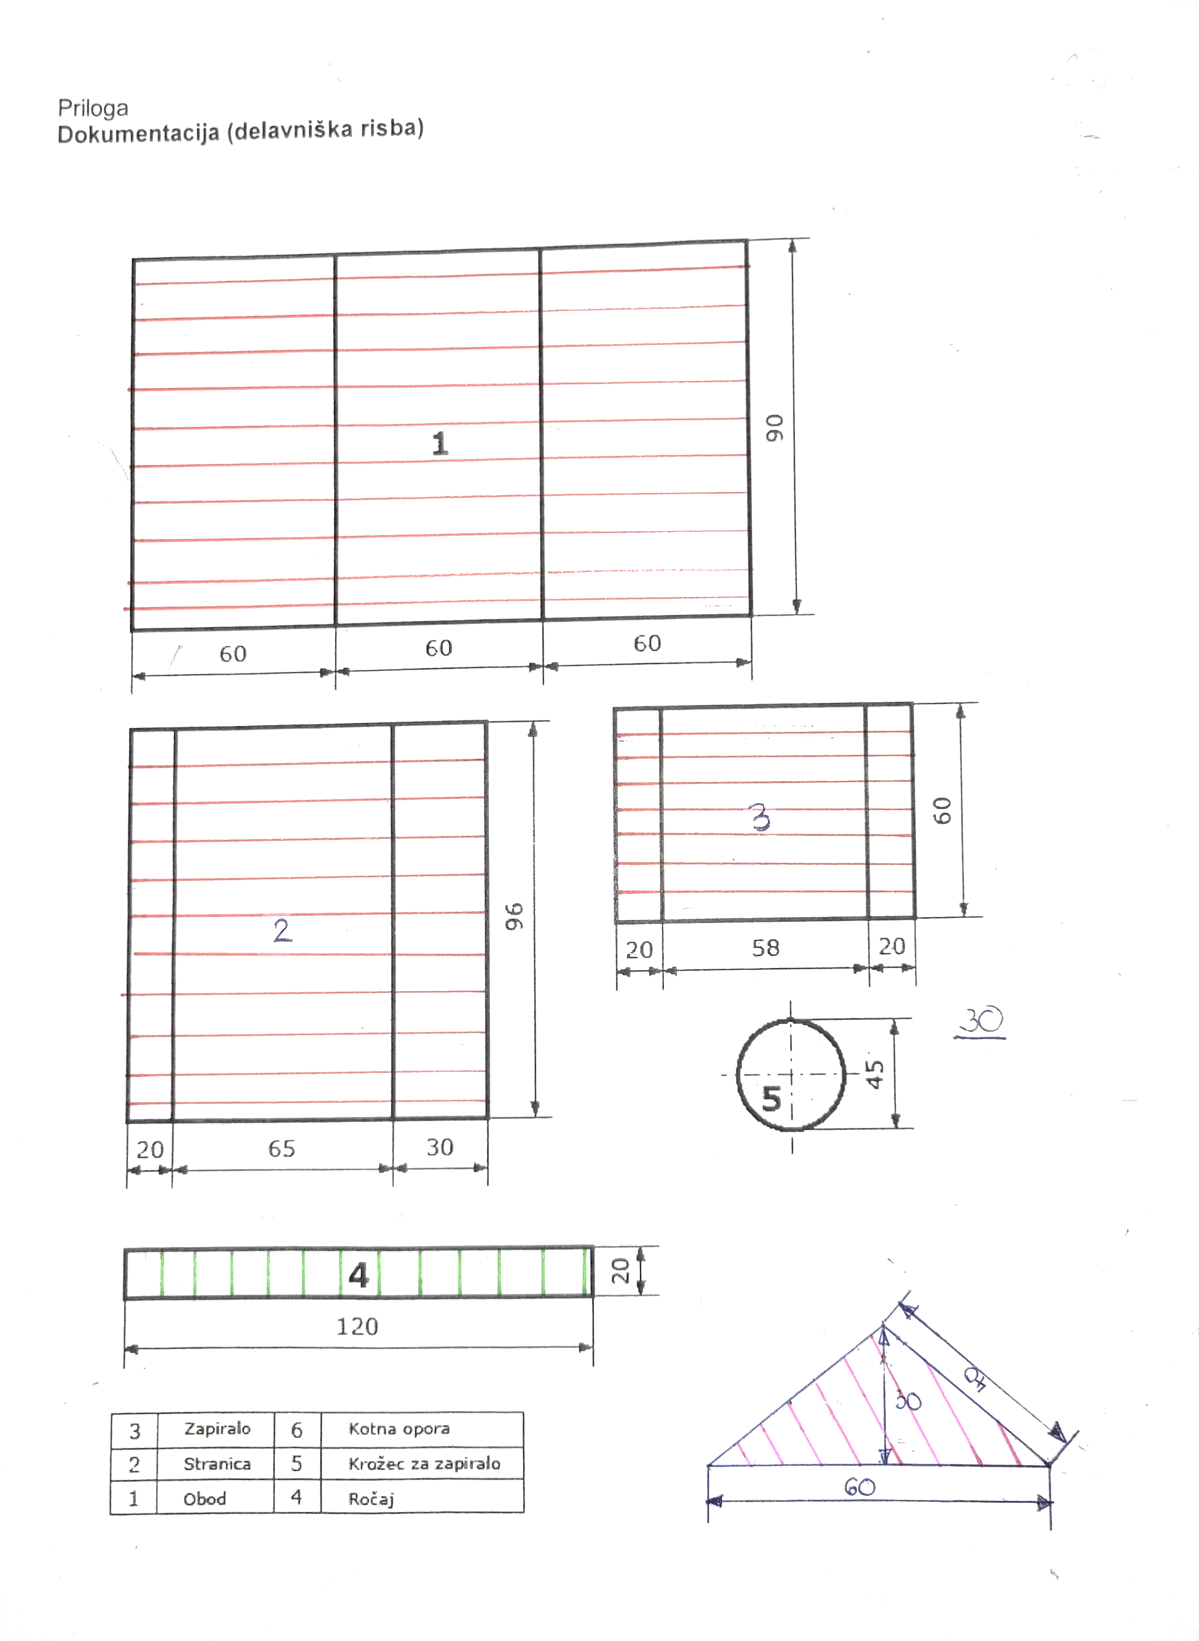

Slide 6
30
6

